Slide 1
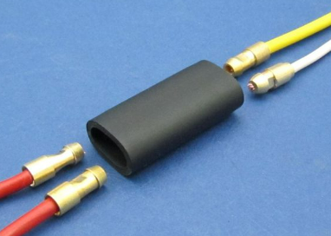
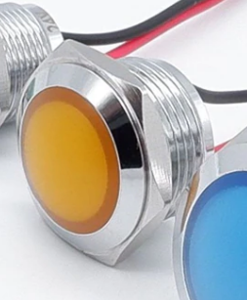
Remplacer les simple connecteur par cdes double, dispo partout chez auto electric supplies + les cosses ronde
+ apres contact et protege (origine)
Connecteur double
Feux cote G
Centrale
Comodo
Connecteur double
Feux cote D
Voyant vert
Diode 5W
Diode 5W
Diode 5W
+ permanent
J ai remplace le voyant vert origine par cela en O 16mm dispo sur ali express, 3 couleurs, warming, cligno et antibrouillard ar. Prix de 3,50€ port gratuit masse au megatif.
FUSE 10W
Interrupteur ON/OFF lucas le plus simple

